Slide 1


Misterio de Cuaresma
¿Cómo se preparó Jesús para su resurrección?
¿Que hiso Jesús en cuaresma?
What-did-jesus-do-for-lent.doc from SundaySchoolKids.com

Slide 2
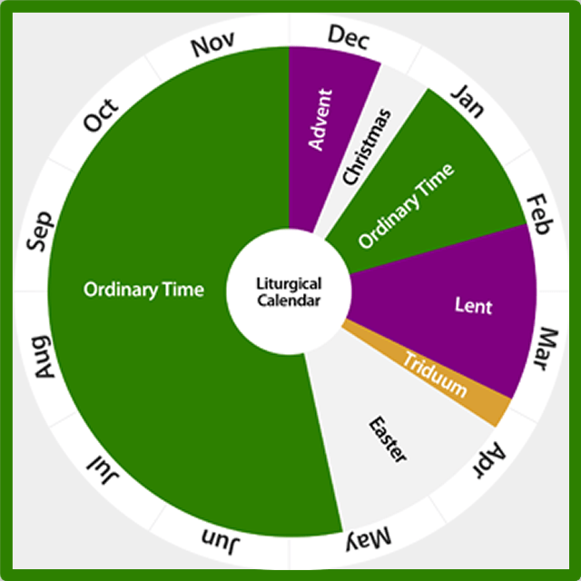
¿Qué es Cuaresma?
La Cuaresma es una temporada de 40 días de oración, ayuno y limosna que comienza el Miércoles de Ceniza y termina al atardecer del Jueves Santo.
Es un período de preparación para celebrar la Resurrección del Señor en Pascua. Durante la Cuaresma, buscamos al Señor en oración leyendo la Sagrada Escritura; servimos dando limosna; y practicamos el autocontrol mediante el ayuno
Estamos llamados no solo a abstenernos de lujos durante la Cuaresma, sino a una verdadera conversión interior de corazón mientras buscamos seguir la voluntad de Cristo más fielmente.
Recordamos las aguas del bautismo en las que también fuimos bautizados en la muerte de Cristo, morimos al pecado y al mal y comenzamos una nueva vida en Cristo.

Slide 3


¿Están las palabras Cuaresma y Pascua de resurrección en la biblia?
Ni las palabras Cuaresma ni Pascua de resurrección eran palabras conocidas en la época de Jesús. ¡Ni las palabras, Cuaresma o Pascua de resurrección aparecen en ninguna parte de la Biblia! Los cristianos adoptamos esas palabras así como los nombres de los días especiales del Viernes Santo (muerte) y Jueves Santo (Última Cena).

Slide 4
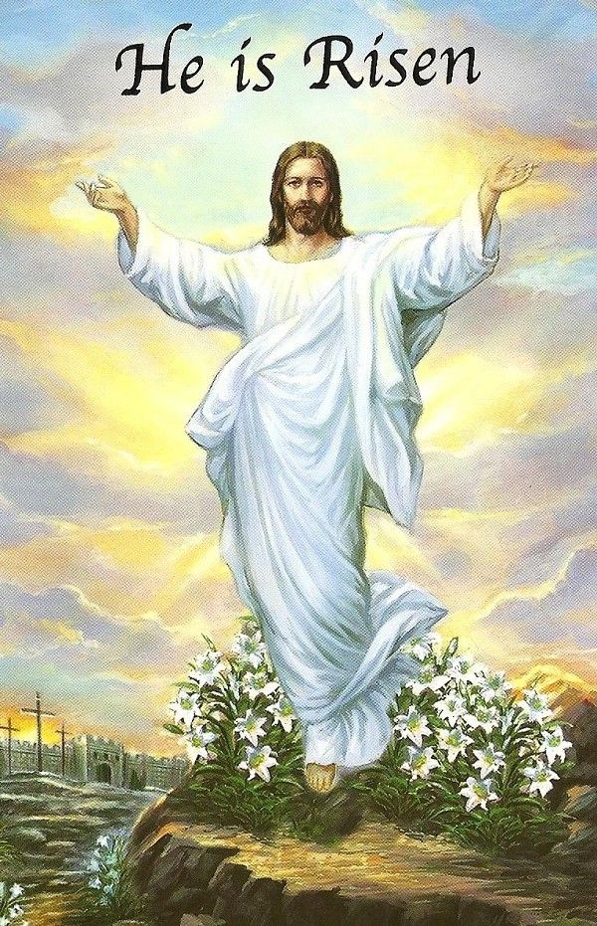
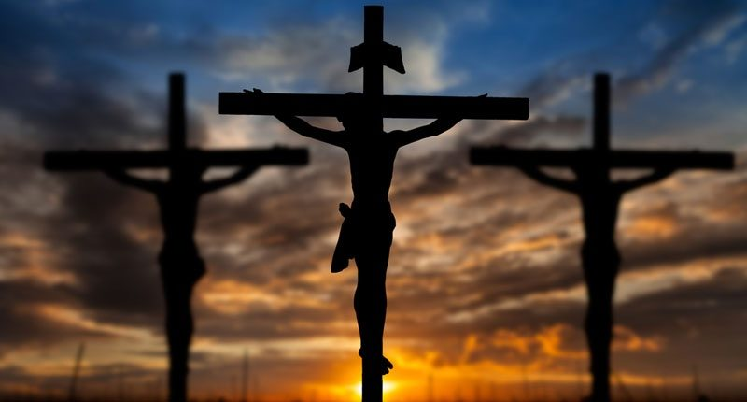
Sabiendo lo que sabemos ahora, y sustituyendo nuestras palabras por lo que sucedió entonces, ¿Cómo se preparó Jesús para el Viernes Santo y la Pascua de Resurrección?
Vamos a descifrar ese misterio
Es lo mismo que preguntar, “¿Cómo se preparó Jesús para su propia muerte y resurrección?”

Slide 5


El misterio para resolver:
1. ¿Quién sabia que Jesús iba a ser crucificado?
2. ¿Deberían los apóstoles (discípulos) haberse sorprendido de lo que sucedió el primer Viernes Santo y el primer Domingo de resurrección?
3. ¿Estaban los apóstoles (discípulos) preparados de alguna manera para lo que sucedería a Jesús y a ellos?
4. ¿Cómo fueron preparados (los apóstoles) para lo que les esperaba? ¿Qué les dijo Jesús que había que hacer?
5. ¿Cómo se prepare Jesús para su muerte y su resurrección?

Slide 6
Vamos a distribuir las pistas:
Mateo 26:51-52
Mateo 18:18-20
Mateo 12:40
1
5
9
Mateo 21:10-13
Mateo 28:17-20
Mateo 26:31-32
2
6
10
Juan 16:5-7
Mateo 17:22-23
Juan 12:12-16
3
7
11
Mateo 16:18-21
Mateo 26:20-23
Mateo 26:36-38
4
8
12

Slide 7
Let’s distribute the clues:
Mateo 26:17-19
13
Juan 8:20-21
14
Mateo 26:1-2
15
Juan 10:11
16

Slide 8
Categories
The Lenten Mystery - What did Jesus do for Lent? How Did Jesus Prepare for Easter?
¿Cómo prepare Jesús a sus apóstoles para su muerte? (A) | ¿Cómo preparó Jesús a sus apóstoles para su propia resurrección? (B) | ¿Cómo prepare Jesús a sus apóstoles para la traición que uno de ellos le haría (C) | ¿Cómo prepare Jesús a sus apóstoles para lo que serian sus deberes y responsabilidades cuando El se fuera al cielo? (D) | ¿Cómo se prepare Jesús para su propio sufrimiento y muerte? (E) | Otro tipo de preparación o información adicional (F)

Slide 9
Basado en las pistas:
Veremos si hemos descubierto el Misterio
1. ¿Quién sabia que Jesús iba a ser crucificado?
Jesus mismo y los apóstoles
2. ¿Deberían los apóstoles (discípulos) haberse sorprendido de lo que sucedió el primer Viernes Santo y el primer Domingo de resurrección?
NO
3. ¿Estaban los apóstoles (discípulos) preparados de alguna manera para lo que sucedería a Jesús y a ellos?
NO
4. ¿Cómo fueron preparados (los apóstoles) para lo que les esperaba? ¿Qué les dijo Jesús que había que hacer?
Recen y obedezcan al Espíritu Santo
5. ¿Cómo se prepare Jesús para su muerte y su resurrección?
Orando, enseñando y cumpliendo la escritura.

Slide 10

CONVIÉRTETE (Cuaresma)| Unai Quirós feat. Juan Susarte

